Slide 1
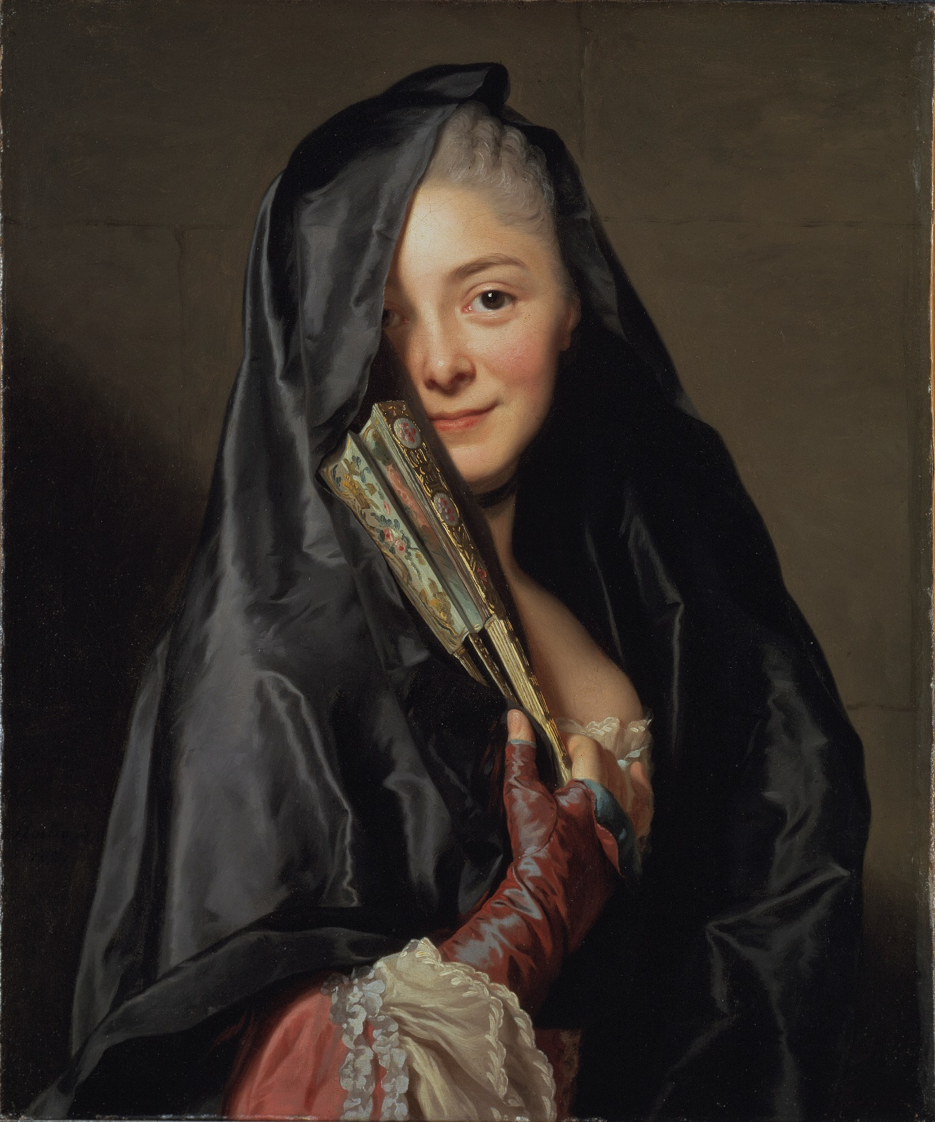
^{Damen med slöjan}
^{Alexander Roslin}

Slide 2
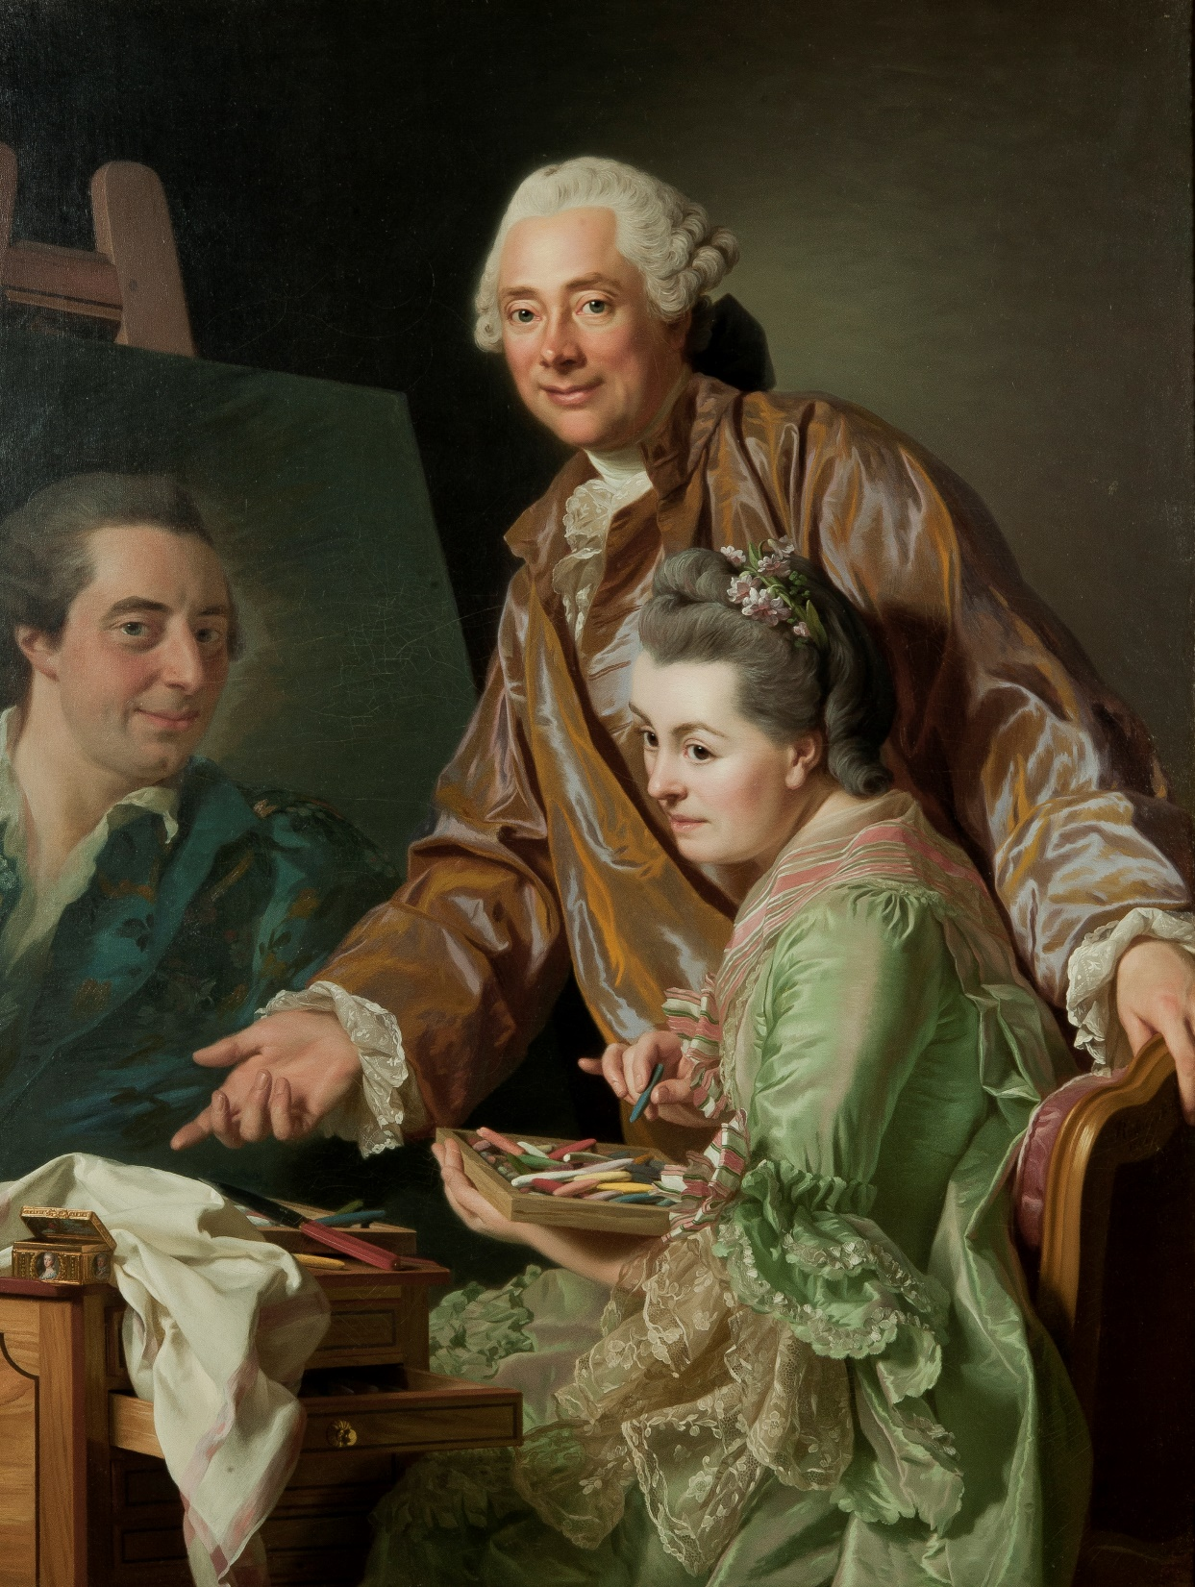
^{Konstnären och}
hans hustru Marie Suzanne Giroust målandes Henrik Wilhelm Peills porträtt
^{Alexander Roslin}

Slide 3
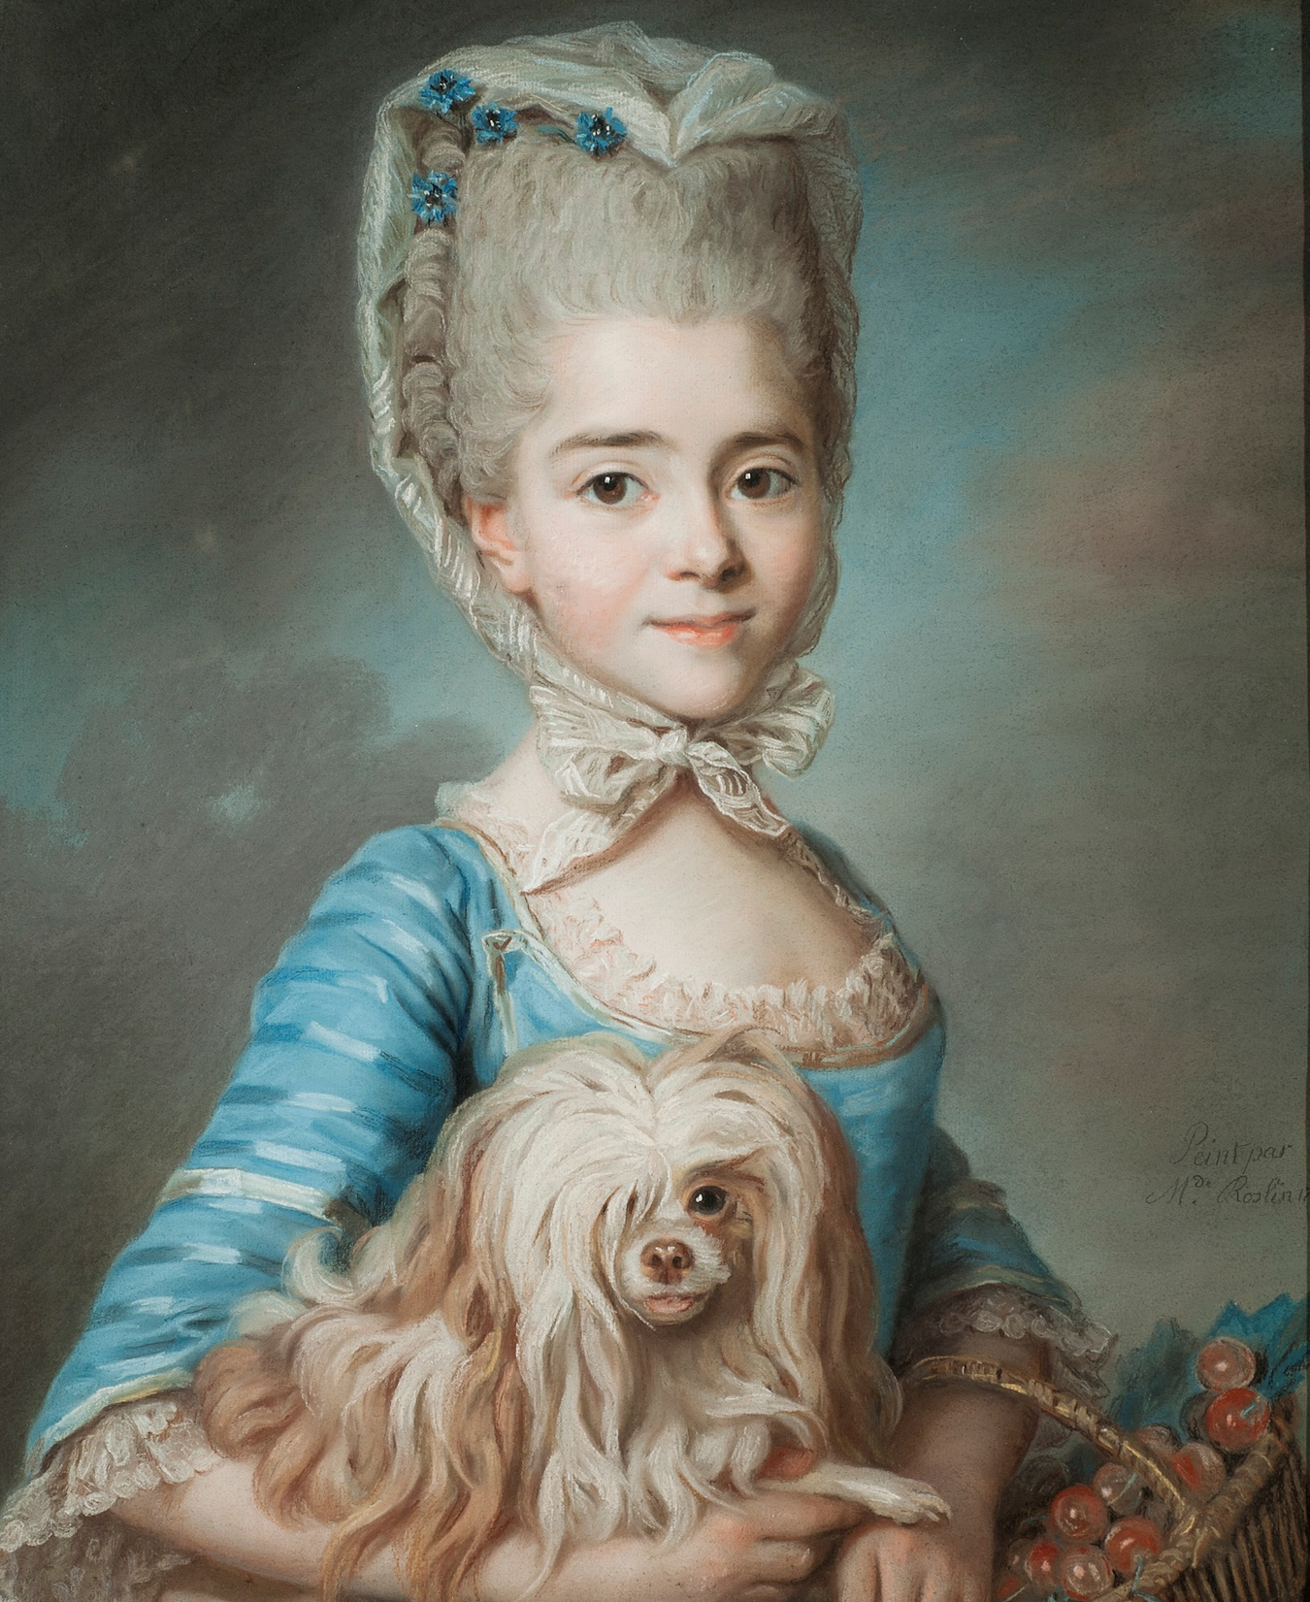
Dottern Augustine-Suzanne som 11-åring
^{Marie Suzanne Giroust}

Slide 4
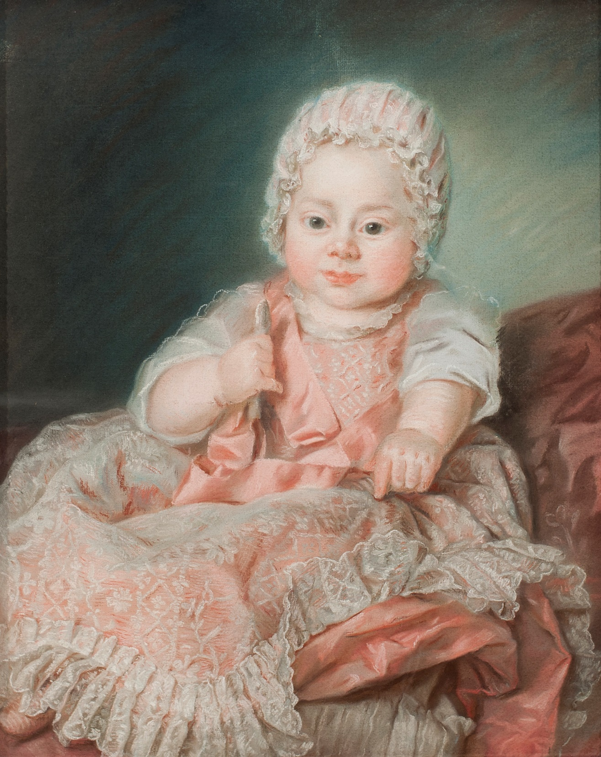
Sonen Alexander Antoine som 1-åring
^{Marie Suzanne Giroust}

